Slide 1
2020 동남권 희망이음 아이디어 공모전
렌트방
Change
울산대학교 첨단소재공학과 박상호
울산대학교 회계학과 최은
울산대학교 회계학과 박지윤
울산대학교 항공우주학과 김혜진

Slide 2
CONTENT
1
수행 목적 및 필요성
2
수행과정 (문제 해결 방안 및 과정 제안)
- 기술적 요구사항
- SWOT 분석
3
기대효과

Slide 3
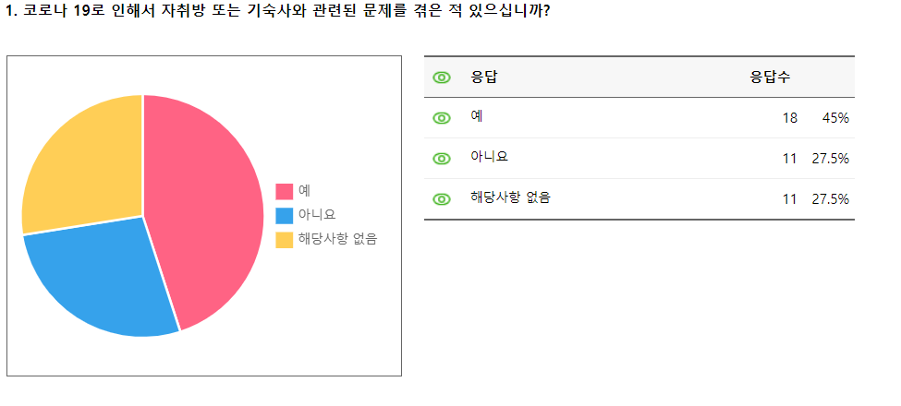
수행 목적 및 필요성
2020 동남권 희망이음 아이디어 공모전 렌트방
● COVID-19 이후 이전부터 어려웠던 원룸 사업(임대사업)이 더욱 어려워짐
● 학교를 위해 자취방을 미리 계약했던 학생들이 방을 처리하기 난감
● 시험 혹은 강의를 듣기 위해 학교에 와야 하는 학생들은 잠시동안 살 곳을 구하기 힘듦
● 울산을 놀러 오는 사람들이 모텔이나 호텔이 아닌 취사 할 수 있는 숙소를 구하기 힘듦

Slide 4
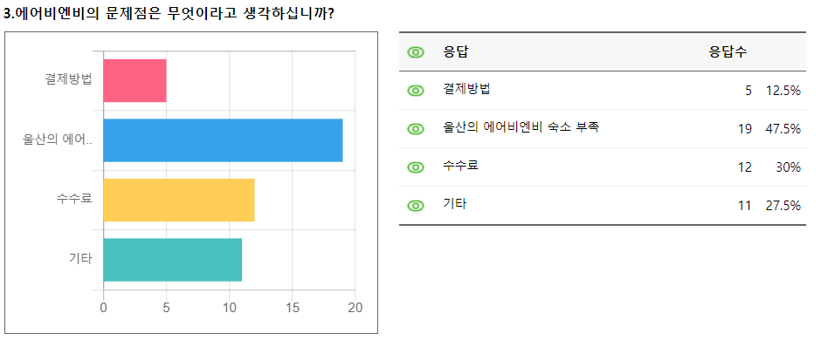
수행 목적 및 필요성
2020 동남권 희망이음 아이디어 공모전 렌트방
● 울산을 놀러 오는 사람들이 모텔이나 호텔이 아닌 취사 할 수 있는 숙소를 구하기 힘듦
● 기존의 ‘에어비앤비’라는 모바일 앱이 이런 렌트 룸의 형식을 띄고 있었으나 타지역과 비교하여 울산에서의 방 부족, 수수료 문제 등으로 울산시에서 널리 쓰이지 못함
-> 이런 문제들을 보면서 그들을 이어주며 울산 지역의 주거 문제를 해결할 수 있는 ‘렌트 방＇이라는 모바일 앱 관련 프로젝트 기획

Slide 5
수행 과정 – 기술적 요구사항
2020 동남권 희망이음 아이디어 공모전 렌트방
● 모바일 결제 시스템(카카오 페이, 울산페이 등)
● 원화 결제 시스템
● 단기, 격주 렌트 가능시스템
● 다른 숙소들과 비교 가능한 플랫폼 형식
● 앱 사용자 보호를 위한 앱 자체 내의 제도 개설 및 적용
● 차별화 된 홍보
● 숙박업자와 사용자의 개인정보 보호, 보안법 도입

Slide 6
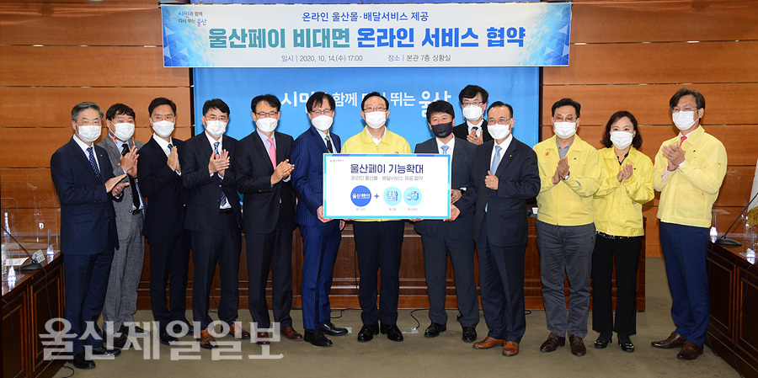
수행 과정 – SWOT 분석
2020 동남권 희망이음 아이디어 공모전 렌트방
strength
⓵ 편리한 결제 및 혜택
: 원화 거래를 기반으로 편리한 결제를 위한 모바일 결제 시스템
: 주 사용처가 울산인 만큼, 울산 지역민에게 혜택과 편리성을 주기 위해 울산 페이를 적용
-> 울산페이는 충전금액의 5%를 할인하여 충전해주며 사용시 현금영수증이 가능하고 소득공제 30%혜택이 있음
앞으로 울산페이로 온라인 쇼핑과 배달 주문도 가능해진다. 울산시는 지역 화폐인 울산페이 플랫폼을 활용한 온라인 쇼핑몰과 배달 서비스 추진에 나선다고 14일 밝혔다. 이는 코로나19 사태에 따른 비대면 소비 증가로 소상공인들이 부담하는 배달 수수료 문제를 해결하고, 온라인 판매를 지원하려는 목적이다. 쇼핑몰과 배달 서비스가 운영되면 인지도가 높아진 울산페이 플랫폼을 활용한 직접 결제 방식을 도입, 가맹점 결제 수수료가 발생하지 않는다는 장점이 있을 전망이다. 소상공인은 온라인 시장에서 비교적 손쉽게 경쟁력을 확보하고, 이용자는 울산페이 사용 영역을 온라인 주문과 배달로 확대해 지역경제 활성화 효과가 있을 것으로 기대된다. 출처 : 울산제일일보(http://www.ujeil.com)

Slide 7
수행 과정 – SWOT 분석
2020 동남권 희망이음 아이디어 공모전 렌트방
strength
⓶자신이 원하는 요일만 렌트 가능
: 들쭉날쭉한 오프라인 수업(또는 순차대면 등)으로 인해 장기 계약이 어려운 대학생들에게 유리하게 렌트가 가능, 출장 혹은 여행 등으로 인해 단기적으로 울산에 방문하는 타 지역 사람들도 편리하게 이용할 수 있음
⓷한눈에 가격 및 옵션 비교
: 모바일 앱 페이지 내에서 원하는 곳의 숙소를 검색할 수 있게 한 후 정렬하여 한눈에 여러 숙소의 가격과 옵션 등이 비교 가능

Slide 8
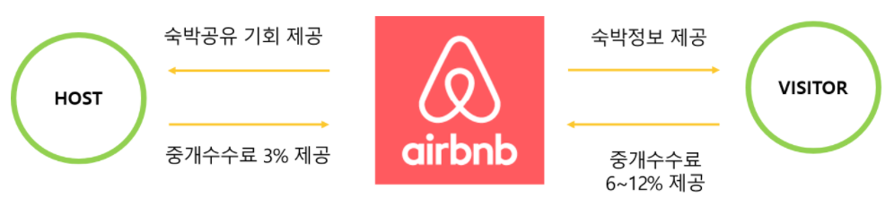
수행 과정 – SWOT 분석
2020 동남권 희망이음 아이디어 공모전 렌트방
strength
⓸비슷한 앱인 ‘에어비앤비’의 결제 문제와 부족한 숙소 수의 단점을 해결
: ‘에어비앤비’는 원화로 결제가 불가능하여 기본수수료에 환전수수료가 합쳐져 이중수수료가 발생하기 때문에 이용자들의 부담이 많기에 원화결제로 수수료에 대한 부담을 줄임.
: ‘에어비앤비’에 있는 울산의 숙소가 타 지역에 비해 부족. 손쉽게 모바일 앱에 자신의 집을 올리고 기간을 정함으로써 이와 같은 문제를 해결 가능.

Slide 9
수행 과정 – SWOT 분석
2020 동남권 희망이음 아이디어 공모전 렌트방
Weakness
⓵ 법의 사각지대
: 공유 숙박업에 관한 법 제도 부재
: 전문적인 숙박업이 아니므로 법의 사각지대에 놓여있음
: 새로운 서비스 유형 등장으로 법으로 규정되어 있지 않음
: 인터넷 상의 숙박거래로 단속의 어려움
⓶ 호텔같은 전문적인 서비스 불가
: 공유 숙박업의 특성상 청소와 룸서비스 등 호텔 정도의 전문적인 서비스는 불가능

Slide 10
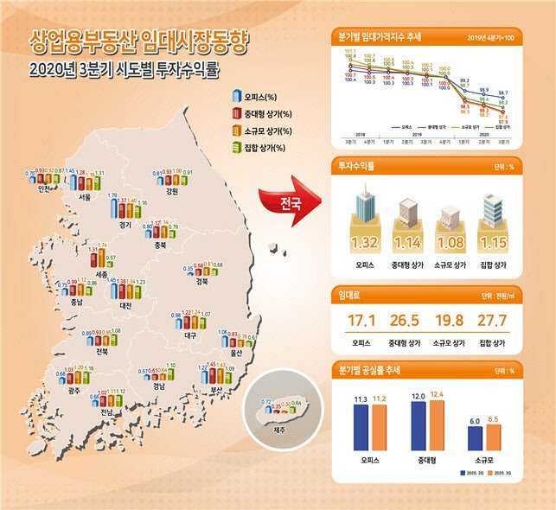
수행 과정 – SWOT 분석
2020 동남권 희망이음 아이디어 공모전 렌트방
opportunity
⓵코로나로 인해 자취방(원룸)과 관련된 문제가 극대화
: 자취방을 계약하였지만 코로나로 인해 실질적으로 살지는 않는 사람이 늘어나고 있음. 자취방(원룸)이 많이 남게 되는 상황(부동산 임대업(특히 원룸)자의 위험)
: 전국 평균 공실률은 오피스 11.2%, 중대형 상가 12.4%, 소규모 상가 6.5%-코로나로 인해 계약을 했지만 살고 있지 않은 대학생의 증가

Slide 11
수행 과정 – SWOT 분석
2020 동남권 희망이음 아이디어 공모전 렌트방
opportunity
Weakness
⓶ 울산의 숙소 예약 증가로 인한 유동 인구 증가 가능성
: 비어있던 방들을 사용하게 됨으로써 지역경제 활성화
: 모바일 앱에서 자신이 하는 숙소의 지역 명소나 주변 관광지의 홍보를 통해 울산 관광에 도움이 될 것
-> 숙소가 여행 목적지로서 스스로 관광객을 끌어들이게 됨

Slide 12
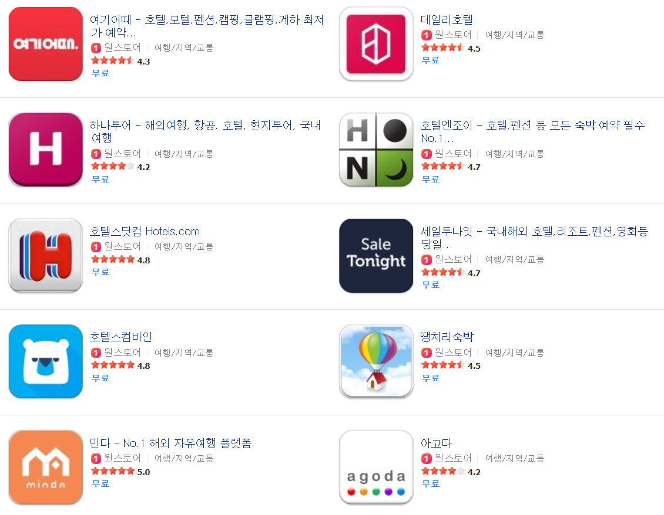
수행 과정 – SWOT 분석
2020 동남권 희망이음 아이디어 공모전 렌트방
Threat
⓵ 유사 앱의 존재
: 야놀자, 아고다 등 비슷한 숙박 어플들이 이미 존재
-> 이 앱들을 뛰어넘을 수 있는 장점이 필요
-> 많은 홍보가 필요할 것으로 예상

Slide 13
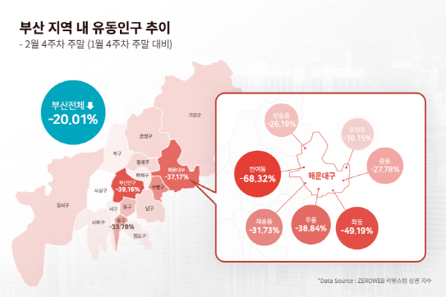
수행 과정 – SWOT 분석
2020 동남권 희망이음 아이디어 공모전 렌트방
Threat
⓶ 코로나로 인한 유동 인구의 감소
: 사회적 거리두기로 인해 지역 내외 이동에 대한 사회적 인식이 부정적
: 최근 코로나 19 사태로 지역 상권의 어려움 가중
-> 주요 상권의 유동 인구는 확진자 발생 이전과 비교하면 30% 수준에 불과한 것으로 파악

Slide 14
수행 과정 – SWOT 전략
2020 동남권 희망이음 아이디어 공모전 렌트방
● 앱만의 혜택을 주어 다른 앱과의 차별화
● 국내여행을 홍보->지역경제 활성화, 관광도시 이미지
SO
Strategy
S
W
O
T
ST
Strategy
● 쓰이고있지 않은 원룸을 이용해 공유경제 창출
● 에어비엔비의 문제 보완
● 울산페이의 사용
● 울산숙소예약으로 유동 인구 증가 ->지역경제활성화

Slide 15
수행 과정 – SWOT 전략
2020 동남권 희망이음 아이디어 공모전 렌트방
● 앱 자체의 규정을 만들어 숙박업 제도 개선
● 집과 같은 느낌 제공으로 호텔과 다른 차별화 강조
S
W
WT
Strategy
WO
Strategy
O
T
● 다른 숙박어플과의 차별화 강조 홍보필요
● 지역사업으로 발전 후, 지자체에서 관리로 신뢰성향상

Slide 16
기대 효과
2020 동남권 희망이음 아이디어 공모전 렌트방
● 코로나로 인해 자취방 문제가 있는 대학생들의 고민해결가능
● 쓰이고 있지 않은 원룸을 이용하여 부동산 임대업자에게도 이익
● 울산의 숙소예약이 원활해지면 유동인구 또한 증가 되어 지역경제 활성화를 이룰 수 있다.
● 울산의 기존 이미지를 탈피하여 관광도시라는 이미지를 심어줄 수 있다.

